Slide 1
软件工程导论
梁文新
办公室：综合楼108
电 话： 87571625
wxliang@dlut.edu.cn

Slide 2
习题课1
如何绘制数据流图
如何绘制E-R图

Slide 3
例1 绘制数据流图
某商场业务处理（进，销）系统
假设某商场的经营业务如下：
商场进货时，先发订货单给供应商，供应商收到订货单，将商品发给商场，商场货到付款，供应商收款后，将收据发给商场；
当顾客到商场采购商品时，先下购物订单，商场查询库存中是否有此种商品，若有则发货给顾客；若没有，则向供应商订货，货到之后再销售给顾客；顾客收到货物之后付款，商场开收据给顾客；
商场对货物的管理方面要求知道每种货物详细的销售情况。

Slide 4
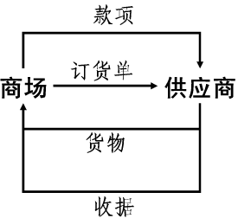
业务流程分析：订货过程

Slide 5
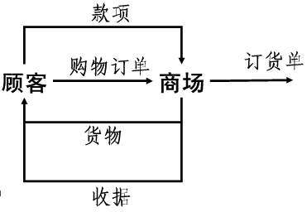
业务流程分析：购物过程

Slide 6
Step. 1 绘制顶层数据流图
在多层数据流图中，顶层流图仅包含一个加工，它代表被开发系统
  其输入流是该系统的输入数据（一个或多个起点），输出流是系统所输出数据（一个或多个终点）
  系统的起点和终点对应与系统发生交互的外部实体（机构、人员或其他外部系统）

Slide 7
输出信息
外部实体
外部实体
输入信息
基于
计算机
的系统
输出信息
外部实体
外部实体
输入信息
输出信息
外部实体

Slide 8
Step. 1 绘制顶层数据流图
Step. 1.1 确定出系统的起点和终点
  如果将商场的购、销业务系统看成一个整体，则外部的与这个系统有交往的对象（机构、人员、或外部系统）是“供应商”，和“顾客”，二者是商场购销系统源点和终点。

Slide 9
Step. 1 绘制顶层数据流图
Step 1.2 分析起点及终点与系统之间的数据流
  供应商方→商场：发货单、货款收据
  顾客→商场：购物订单、货款
  商场→供货商：订货单、货款
  商场→顾客：货物、收据

Slide 10
Step. 1 绘制顶层数据流图
Step 1.3 分析需要存储的数据（也可放在下一步绘制功能级DFD时进行分析）
  库存信息（用于记录和查询现有商品的库存量）
  暂存订单（用于记录和查询缺货商品的订单）
  采购订单（用于记录和查询需采购商品的信息）
  商品销售历史（用于记录和查询已销售商品的信息）
  资金帐目（用于记录和查询收/付款等信息）

Slide 11
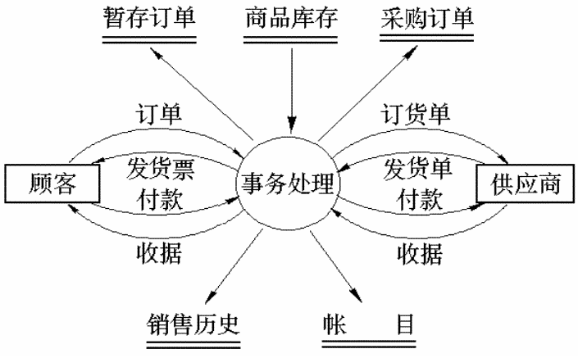
Step. 1 绘制顶层数据流图
Step 1.4 绘制出顶层DFD

Slide 12
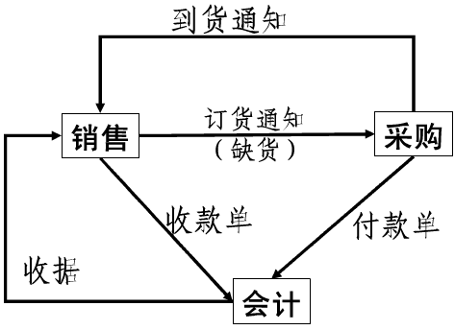
Step 2. 绘制第一层DFD（功能级DFD）
Step 2.1 分析主要数据处理及数据流
经过分析，商店业务处理的主要数据处理是销售、采购、会计三大数据处理，三者之间的数据流：
  销售→采购：订货通知（缺货商品信息）
  销售→会计：收款单
  会计→销售：收据
  采购→会计：付款单
  采购→销售：到货通知

Slide 13
Step 2. 绘制第一层DFD（功能级DFD）
Step. 2.2 确定数据存储及其对应的加工和操作
  暂存订单
    对应加工：销售（读、写）
  销售历史
    对应加工：销售（写）
  采购订单
    对应加工：采购（读、写）
  商品库存
    对应加工：销售（读、写）；采购（读、写）
  账目（收款账目、付款账目、总账）
    对应加工：会计（读、写）

Slide 14
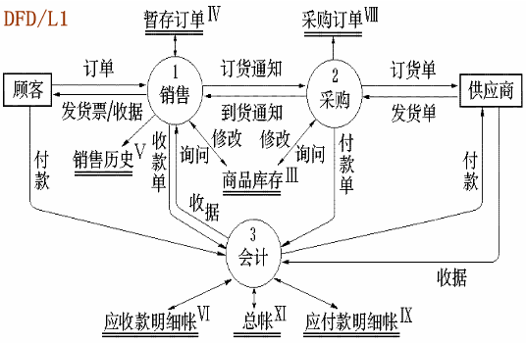
Step 2. 绘制第一层DFD（功能级DFD）
Step. 2.3 绘制出第一层DFD

Slide 15
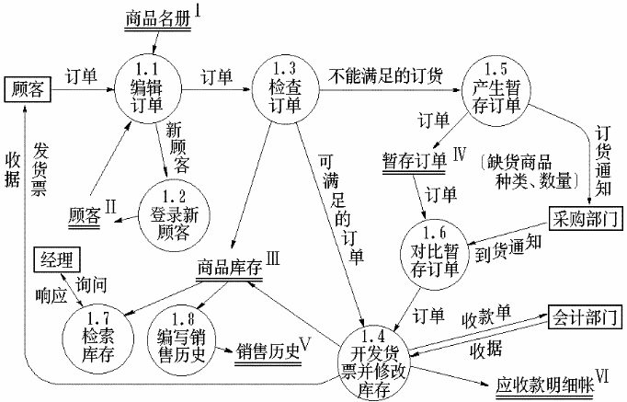
Step 3. 进一步细化到元素级DFD

Slide 16
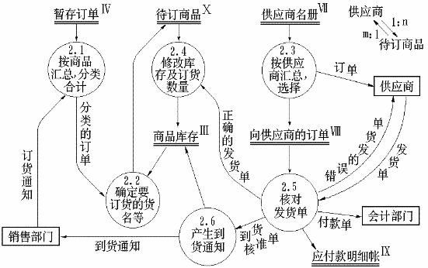
Step 3. 进一步细化到元素级DFD

Slide 17
课堂练习1
用DFD建立学生成绩管理系统的功能模型
某校准备开发一个学生成绩管理系统。在该系统中，教务人员录入学生信息、课程信息和成绩信息，学生可以随时查询自己所选课程的成绩。由于学生成绩属于敏感信息，系统必须提供必要的安全措施以防非法存取，即能对信息录入和查询提供合法性检查

Slide 18
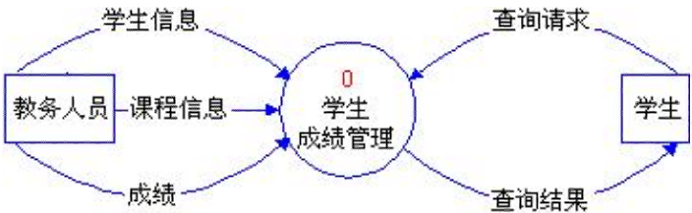
参考答案

Slide 19
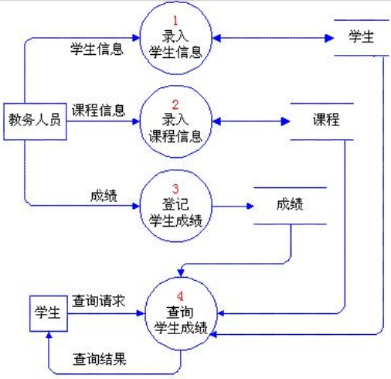
参考答案

Slide 20
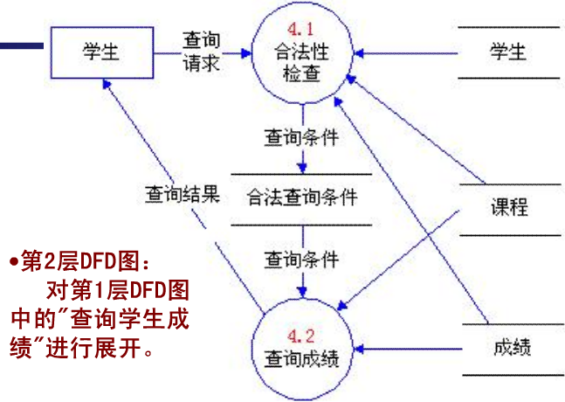
参考答案

Slide 21
例2：患者监护系统E-R模型
医院对患者监护系统的基本要求是随时接收每个病人的生理信号（脉搏、体温、血压、心电图等），定时记录病人情况以形成患者日志，当某个病人的生理信号超出医生规定的安全范围时向值班护士发出警告信息。此外，护士在需要时还可以要求系统印出某个指定病人的病情报告。

Slide 22
例2：患者监护系统E-R模型
确定实体：病人、日志、护士
确定联系：
  护士观察病人：M:N
    如要求1名护士至少观察5名病人，并且每个病人至少有1名护士，则应标明：5,M: 1,N
  病人拥有日志：1:N
  护士查看日志：M:N
确定属性：
  病人（ID、脉搏、体温、血压、心电图）
  护士（ID、所在科室、负责床位）
  日志（病人ID、日期、病情描述）

Slide 23
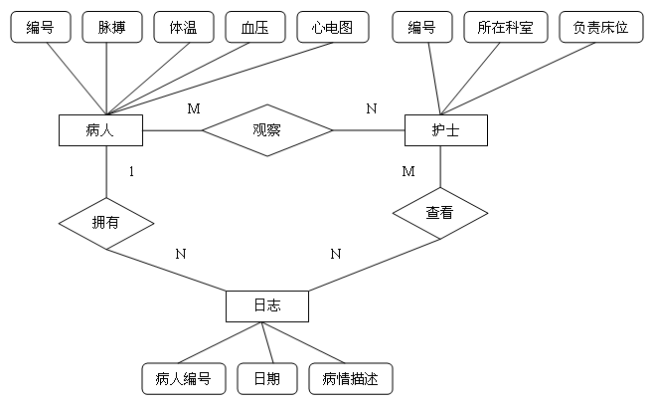

Slide 24
课堂练习2
用E-R图建立病人就医过程的数据模型
  病人在医生处就诊时，由医生填写病历，并开据处方
  病人凭处方到划价处划价并缴费后领取药品
  药品的价格由划价处进行定价

Slide 25
参考答案
M
填写
N
医生
病历
M
N
1
就诊
拥有
开出
N
1
N
拥有
1
病人
处方
N
L
L
缴费
M
领取
包含
M
M
M
定价
1
N
药品
计价

